Slide 1


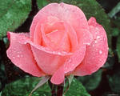
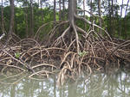
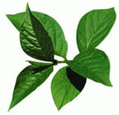
Гришина Марина Анатольевна, у
учитель биологии.
1 квалификационная категория
МБОУ «Васильевская кадетская школа №1»
Зеленодольский район РТ

Slide 2
часть организма, выполняющая определенные функции.
Орган - это

Slide 3
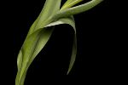
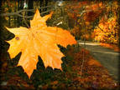
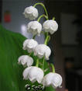
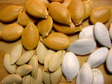
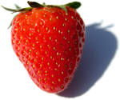
Органы цветковых растений
Вегетативные
Генеративные

Slide 4
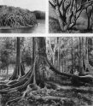
Корень. Типы корневых систем.
Корень – это вегетативный орган цветкового растения.

Slide 5
Значение корней
удерживают растения в почве
обеспечивают водой
накапливают питательные вещества

Slide 6
Корневая система - это
многочисленные разветвления корня

Slide 7
Виды корней
Придаточные корни
Главный корень
Боковые корни

Slide 8
По происхождению корни делят на главный, боковые и придаточные.
Главный корень — корень, развивающийся из зародышевого корешка.
Придаточные корни — корни, развивающиеся от стеблей, листьев.
Боковые корни — корни, развивающиеся на другом корне любого происхождения и являющиеся образованиями второго и последующих порядков ветвления.

Slide 9
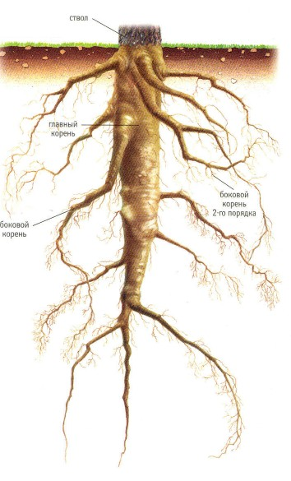
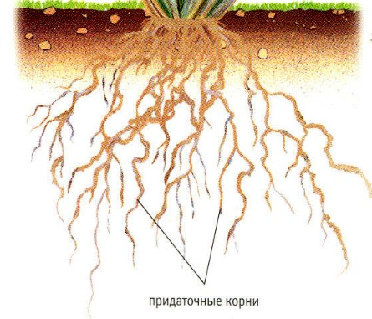
Типы корневых систем
Стержневая
хорошо развит главный корень
Мочковатая
главный корень недоразвит или
рано отмирает

Slide 10

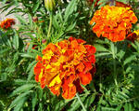



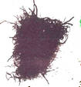
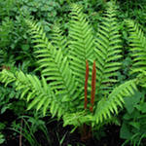
Мочковатая корневая система

Slide 11
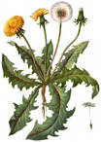
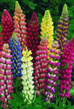
Стержневая корневая система

Slide 12
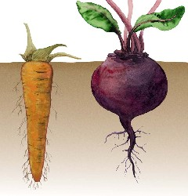
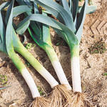
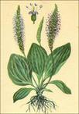
Типы корневых систем

Slide 13

Задание:
собери таблицу

Slide 14
Корни
- подземные органы растений, всасывающие воду, минеральные соли, удерживающие растение в почве.
2. Корневая система
- система всех корней растений
3. Главный корень
- корень, уходящий в почву глубже всех

Slide 15
4. Боковые корни
- корни, отходящие по бокам от главного и придаточного корня
5. Придаточные корни
- корни, отходящие по бокам от стебля.
6. Стержневая корневая система
- система, состоящая из главного и боковых корней
7. Мочковатая корневая система
- система, состоящая из придаточных и боковых корней

Slide 16
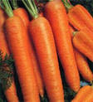
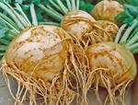
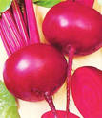
Видоизменения корней
Корнеплоды

Slide 17

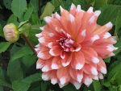
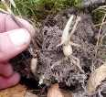
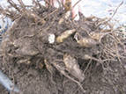
Корнеклубни

Slide 18
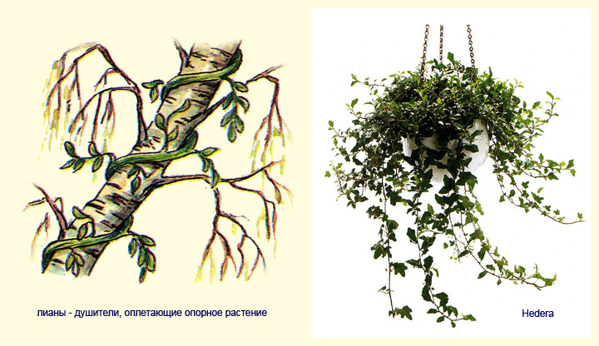
Корни - прицепки

Slide 19
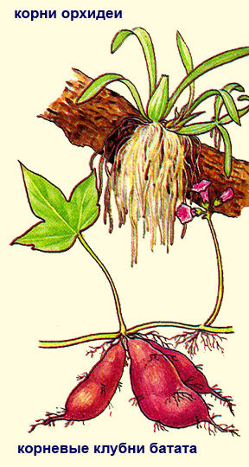
Воздушные корни

Slide 20
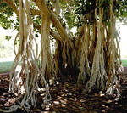
Бадьян
Корни - подпорки

Slide 21

Мангр
Дыхательные корни

Slide 22
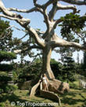
Сейба
Змеевидные корни

Slide 23
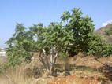
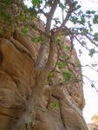
Знаете ли вы?
Самые длинные корни — 120 м — у дикого инжира, растущего вблизи пещеры Эхо в восточном Трансваале (ЮАР).

Slide 24


Самые глубокие корни имеют пустынные растения. Корневая система кустарника пропописа серёжкоцветного, или мескита, достигает глубины более 50 м, у верблюжьей колючки — 20 м

Slide 25
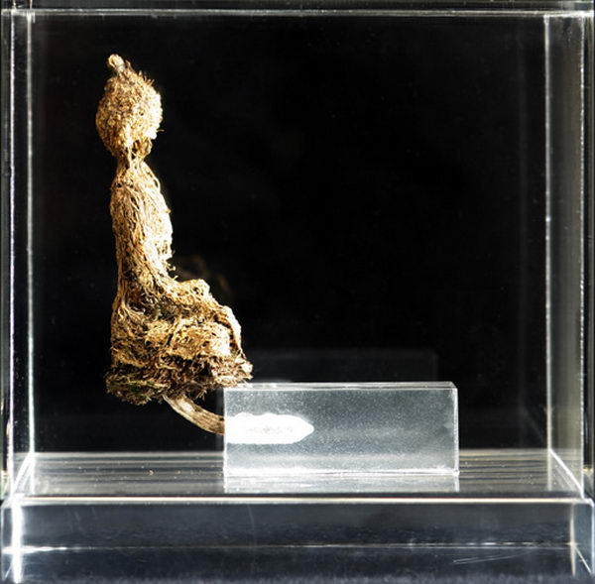
Чудеса природы

Slide 26
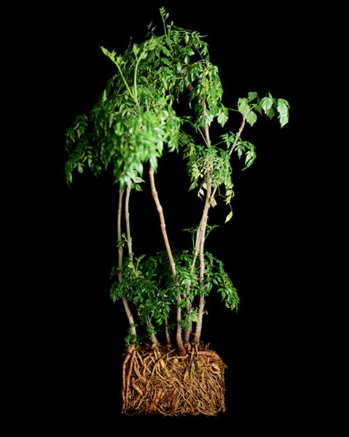

Slide 27
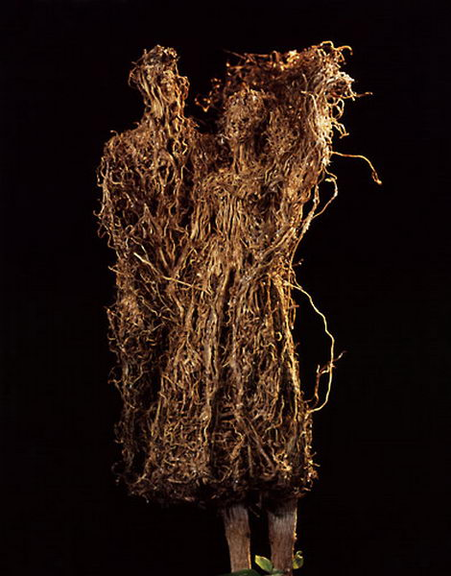

Slide 28
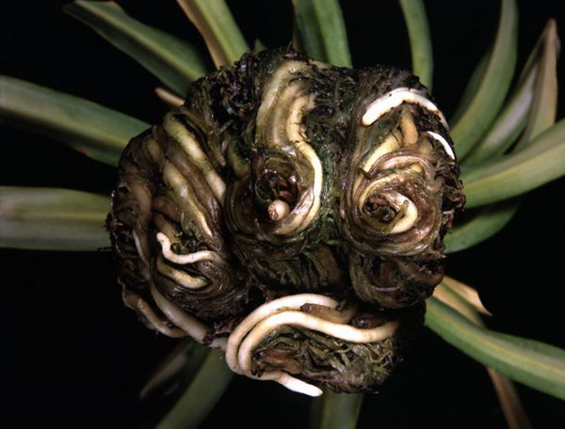

Slide 29
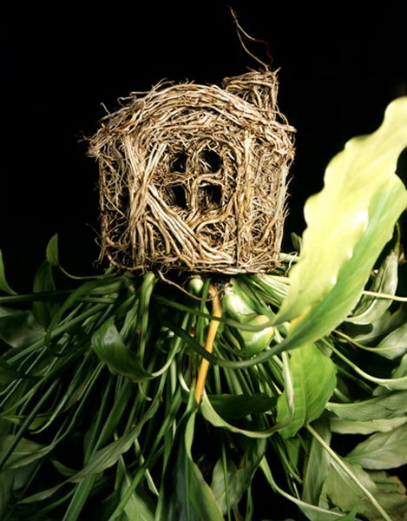

Slide 30

Домашнее задание
С. 38 учебника;
Задание в тетради на печатной основе

